Slide 1
网络系统与安全实践
计算机科学与技术学院
Notes:
1

Slide 2

锐捷网络实验室概述
锐捷网络实验室基本组件
实验室基本组件
LIMP
RCMS
NTC
实验设备
CVM
实验室管理系统，用于管理实验室设备资源，实验课程，实验账号
机架控制管理器，硬件产品，配合LIMP实现设备的控制台管理
拓扑连接器，硬件产品，配合LIMP实现实验拓扑的创建和连接
云虚拟实验平台，硬件产品，用于提供虚拟主机
实验中所需用到的其他网络设备，如交换机、路由器、防火墙等
Notes:
介绍实验室解决方案及其相关重要组件的工作原理

Slide 3
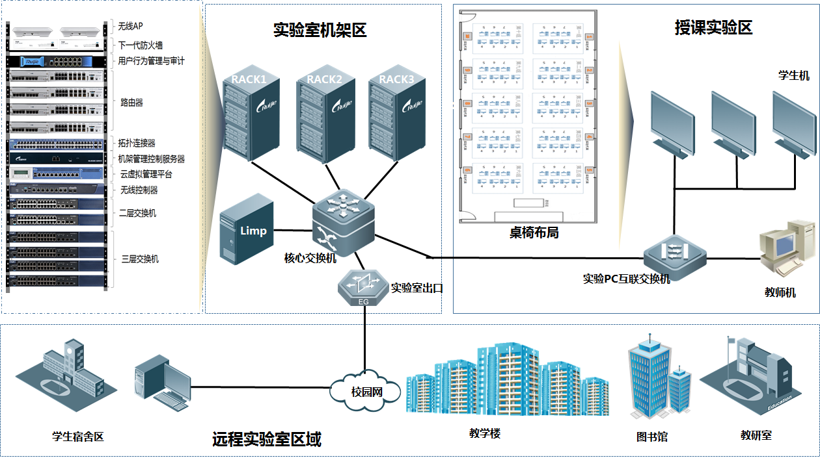

Slide 4

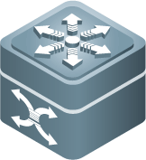




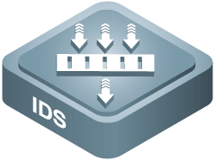
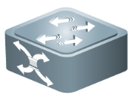



锐捷网络实验室概述
锐捷网络实验室典型拓扑
局域网连接线
八爪鱼连接线
LIMP服务器
实验PC连接线
实验设备连接线（代表多条）
局域网交换机
实验台
RCMS
实验设备
实验PC
CVM
NTC
Notes:
介绍实验室解决方案及其相关重要组件的工作原理

Slide 5
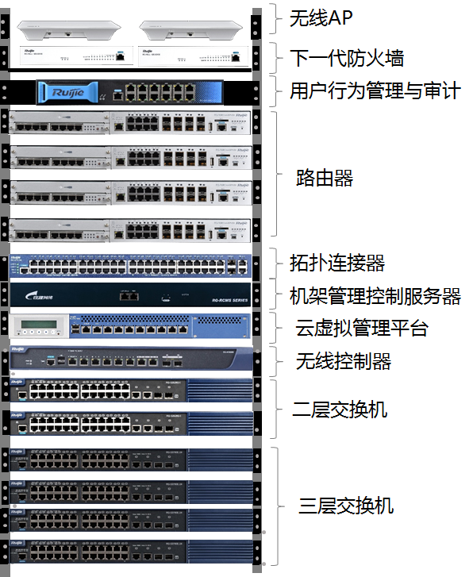
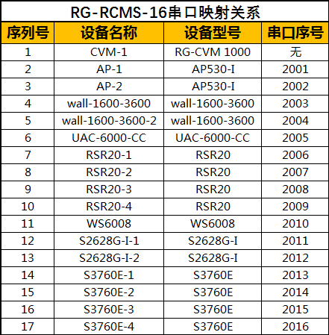

Slide 6
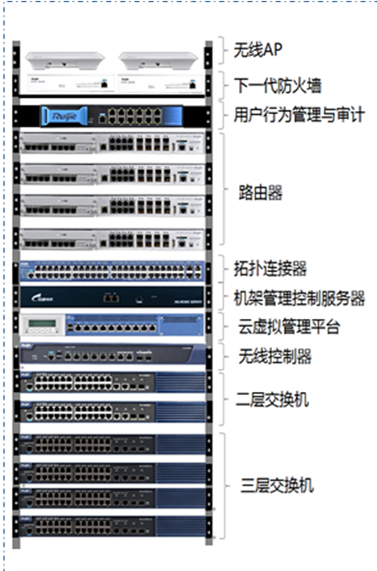

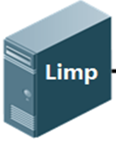
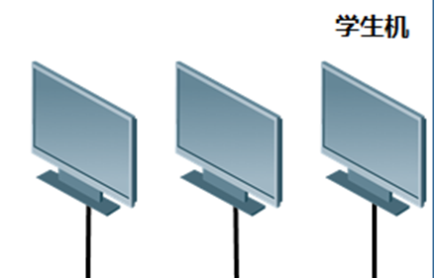
校园网
http://202.119.201.200:8088/limp
配线架

Slide 7
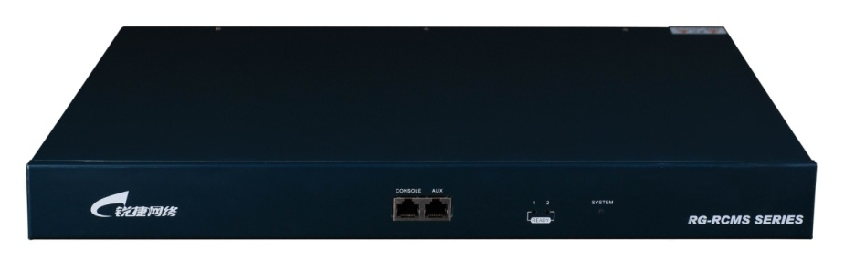
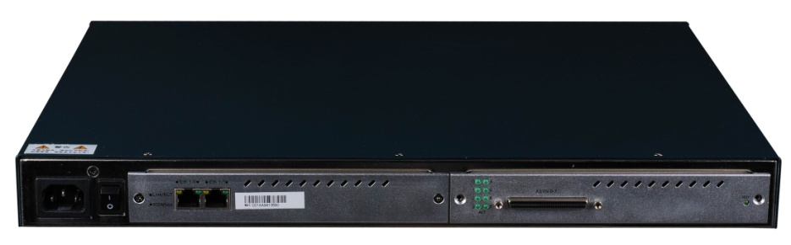
RG-RCMS 介绍
使用RCMS管理的实验设备（RG-RCMS-8和RG-RCMS-16）
通过RCMS背面的八爪鱼线缆可以同时连接8台或16台网络设备的console口。提供统一的网页界面，实现统一登录管理。
从网页上即可登录设备，和通过设备图标颜色查看设备占用情况。
可以一键清理被管理设备的配置，恢复到初始状态。
可以屏蔽敏感命令避免误操作
局限性
如果实验室组数较多，一键清 需要多次登录到不同的RCMS 上敲多遍
踢掉某个人的链接需要先登录 RCMS再执行命令
不能自定义敏感命令列表

Slide 8
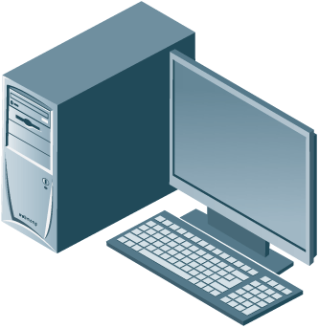

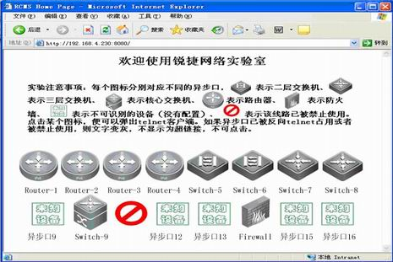
RG-RCMS 介绍
使用RCMS登录，实际上是使用了反向telnet原理，并提供了图形化的web界面（默认ip:8080）便于操作
RCMS的8个/16个异步口链接设备的console口
RCMS
3
1
输入RCMS的ip地址，来访问它提供的管理网页
点击网页上的设备图标，就相当于执行了telnet RCMS的某个异步口操作，从而返回登陆界面
1
2

Slide 9
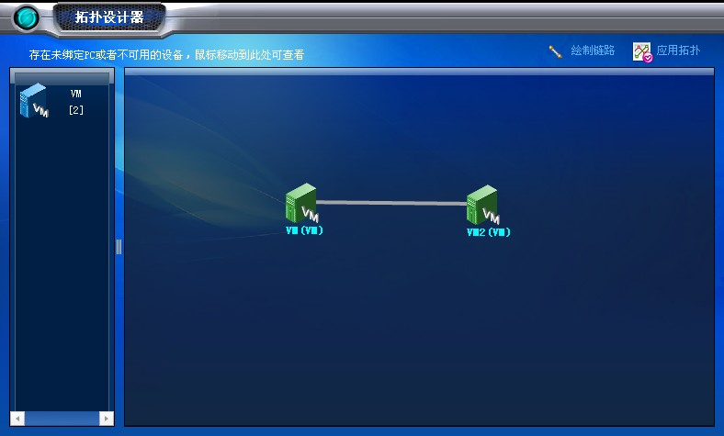
RG-NTC 介绍
RG-NTC是用于在实验台搭建网络实验环境。可以通过LIMP对其进行配置，实现任意2个端口之间的连接，使连接在该2个端口的实验设备互连起来，代替传统实验室通过手动接线实现实验设备间互连的方式。
RG-NTC可以在内部实现自身端口之间的断开和互联，从而客户只需在limp上使用鼠标连线，即可达到不同设备之间互联的目的；

Slide 10
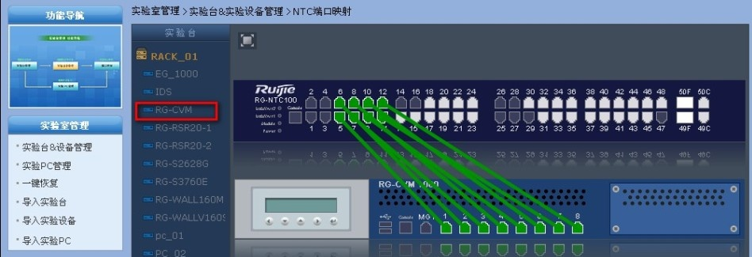
RG-NTC介绍
NTC上架后需要将各实验设备的接口连接到NTC的接口上。用于日后各设备的接口可以在NTC内部相连。
所以在配置好NTC设备的脚本和IP后。还要在limp中将实际物理的连线在LIMP上再映射一遍。

Slide 11
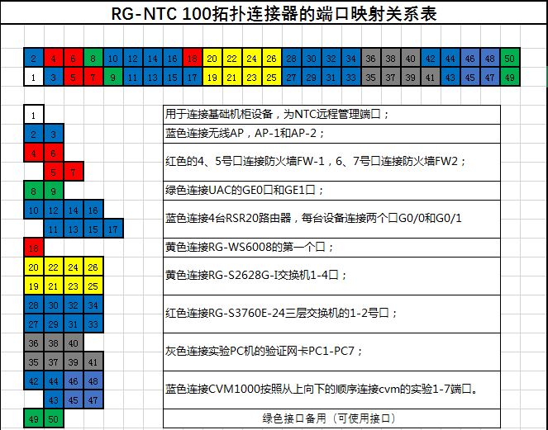

Slide 12
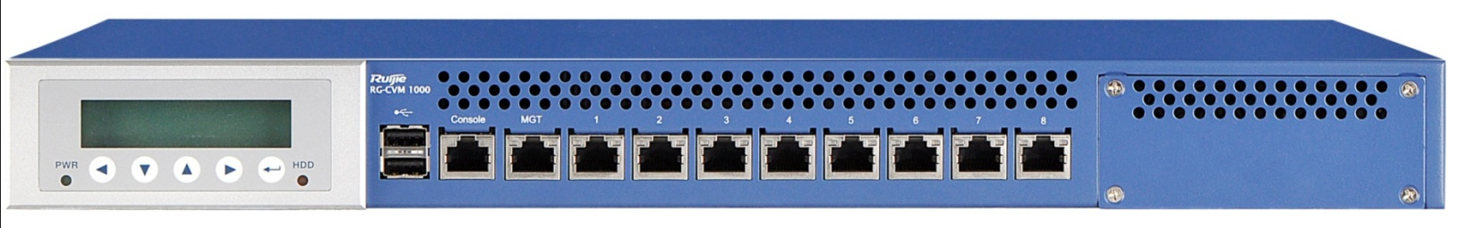
CVM-代替主机功能
在网络教学中，会涉及很多基于像windows或linux系统的课程。
CVM可以看成是同时可以运行8台运行不同特定系统的PC机。
CVM只是用来替代PC，所以要让CVM在锐捷实验室中工作起来。必须配合LIMP、NTC来使用。CVM不能独立工作。

Slide 13


CVM工作原理
学生通过limp来做指定的实验内容，就能够调用CVM中的具备条件的系统，并运行在CVM指定端口上。
所以，CVM必须与LIMP一起使用
LIMP
核心交换机
1、学生机访问limp来开始实验
2、limp调用具体的CVM课件来运行在某个端口上
3、学生连线，开始进行攻防实验
2
1
3
实验测试线
学生机
CVM

Slide 14
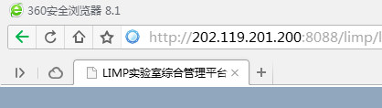
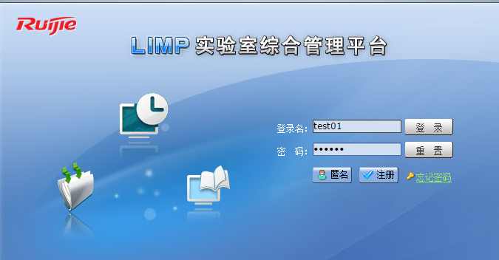
Notes:
提问时间PPT，本页为本章PPT的结束页，本页出现课程进入提问与回答阶段。
“Q&A”大小、形状与位置不得改变

